Slide 1
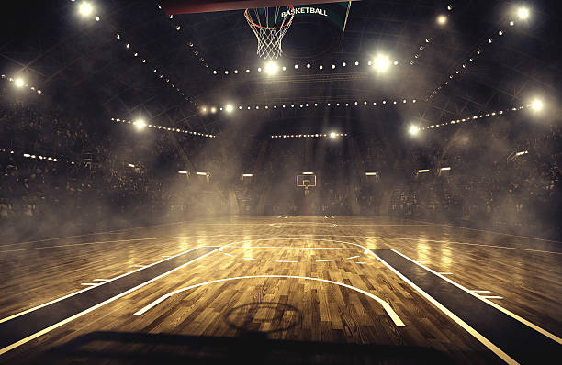
LE BASKET-BALL
Nicolas ENTRINGER
Amine EL MANSOURI
CM1B
Année 2023 - 2024
Professeur Monsieur Bigogne
Ecole Grusse Dagneaux –

Slide 2
sommaire
INTRODUCTION : LES ORIGINES DU BASKET-BALL
LES BASES DU JEU
Le Terrain
Les équipes et l’équipement du joueur
LES REGLES DU JEU
But du jeu
Pratiques interdites
LE BASKET EN FRANCE
CONCLUSION

Slide 3
1- INTRODUCTION LES ORIGINES DU BASKET-BALL
Le basketball a été inventé en 1891 par le Canadien James W. Naismith, un professeur jeune diplômé de 31 ans qui enseignait l’éducation physique à la International YMCA Training School, connue aujourd’hui sous le nom de Springfield College, située à Springfiled dans le Massachusetts.
Naismith était en quête d'un sport en salle approprié pour permettre à ses élèves de rester en forme et au chaud au cours des hivers rigoureux de la Nouvelle-Angleterre.
Les étudiants avaient pour habitude de pratiquer la marche, la callisthénie* ou la gymnastique aux agrès mais ces pratiques n’étaient pas aussi appréciées que celles pratiquées au cours des saisons plus douces comme le football américain.
Le jeu a tout de suite connu un grand succès et ce sport américain original s’est vite répandu dans d’autres universités.
Les paniers de basket que nous connaissons ont pour origine des paniers utilisés lors de la récolte de pêches.
* callisthénie : c’est l’utilisation du poids de corps et la gravité pour effectuer des exercices de musculation (dont certains sont assez intenses) en utilisant une bonne technique.

Slide 4
2 - LES bases du jeu
Le Terrain Le terrain en forme de rectangle a une longueur de 28 mètres, et une largeur 15 mètres. Le rond central fait 3,60m à chaque extrémité, il y a un panier perché à 3,05m de hauteur. Contrairement au football, le basket se joue dans un gymnase. Les paniers sont composés d’un anneau qui fait 45cm de diamètre et une tige qui s’accroche au panneau.
Les équipes et l’équipement du joueur
Chaque équipe est composée de 5 joueurs. Pour être à l’aise, les joueurs portent un maillot ample avec le numéro sur le dos et un short assez long mais qui ne doit pas dépasser le genou. Les joueurs choisissent des chaussures plus ou moins lourdes en fonction de leur poids et de leur taille, et de la place occupée sur le terrain.

Slide 5
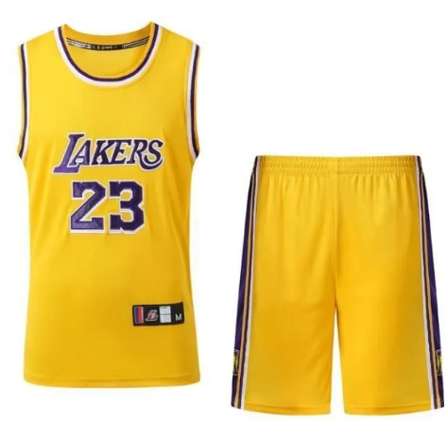
Les bases : Le terrain, le ballon, le panier
La tenue du joueur

Slide 6
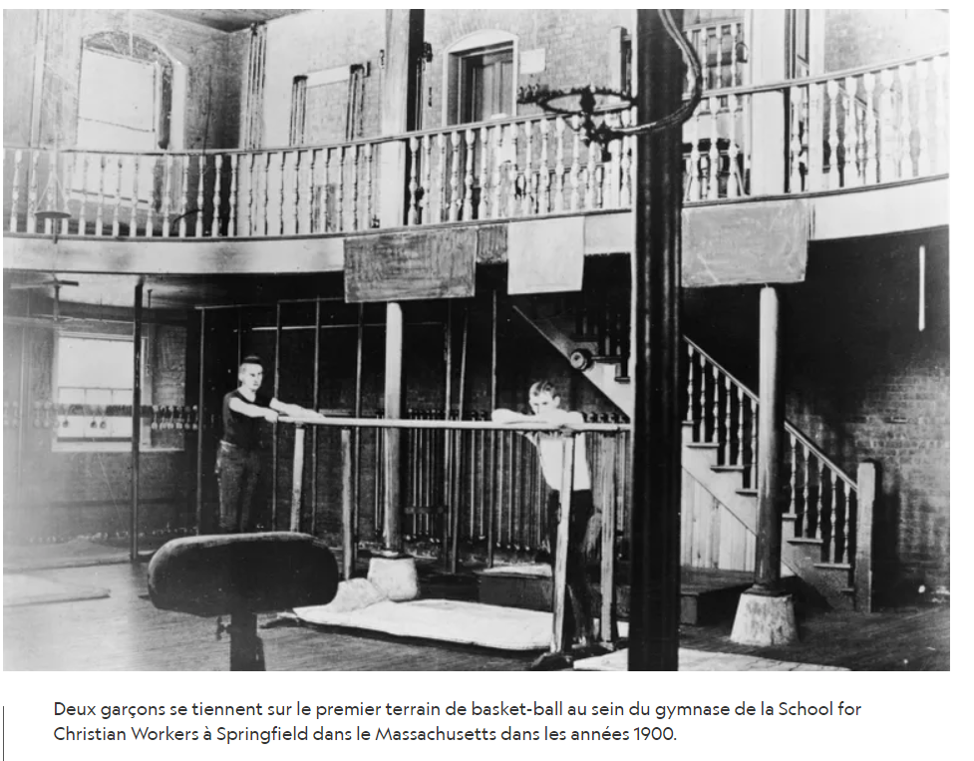
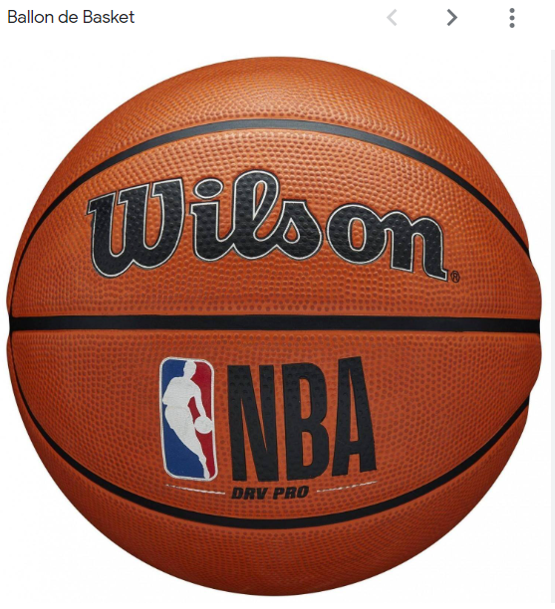
Le premier terrain de basket en 1900
Qui a inventé le ballon de basket ?
Naismith demande à A.G. Spalding de développer le tout premier basket-ball, et il ne faut pas longtemps avant que les règles officielles du jeu se lisent,

Slide 7
3 - LES REGLES DU JEU
a) But du jeu
Chaque équipe doit marquer des points en envoyant le ballon dans le panier de l’équipe adverse.
Celle qui a marqué le plus de point gagne le match !
Il y a une équipe en attaque et une en défense. L’équipe qui a le ballon attaque pour marquer, l’autre équipe joue en défense pour empêcher leur adversaire de réussir un panier.
Un panier marqué à plus de six mètres fait gagner 3 points, s’il est marqué de plus près : 2 points.
Quand on se déplace, on fait rebondir le ballon au sol avec une seule main, on appelle ça le dribble.
Au basket, il y a plusieurs règles à connaître et à respecter pour que tout le monde puisse participer et s’amuser.

Slide 8
3 - LES REGLES DU JEU
b) Pratiques interdites
Pendant le match, l’arbitre siffle en cas de faute, le jeu s’arrête et le ballon est donné à l’équipe adverse.
Le contact est interdit, un joueur ne peut pas bloquer, ni tenir, ni pousser, ni bousculer, ni accrocher son adversaire.
Il est interdit d'utiliser le contact avec ses bras, ses épaules, ses hanches, ses genoux ou des moyens brutaux pour gêner l'adversaire, gêner sa progression autrement qu'avec son torse ou avancer au contact de l'adversaire est une faute.

Slide 9
4. LE BASKET EN FRANCE
Le développement du basketball en France s'accélère durant la Première Guerre mondiale en raison de la présence américaine sur le territoire français.
C’est en 1932 que sera créée la Fédération française de basket-ball.
L'équipe de France fait maintenant partie des meilleures nations mondiales de basket.
Elle comptabilise quatorze médailles dans les trois principales compétitions internationales (Jeux olympiques, coupe du monde et EuroBasket). Elle obtient sa première médaille d’or en 2013 à l’Eurobasket.
L’équipe féminine de basket a aussi remporté de belles victoires : 2 fois le championnat d’Europe en 2001 et 2009.
Parmi les meilleurs joueurs français, on peut citer : Rudy Gobert, Nicolas Batum ou encore Tony Parker. Ces joueurs ont tous joué pour la célèbre équipe américaine de la NBA.
En tant que pays organisateur des jeux Olympiques, la France est automatique qualifiée pour participer aux tournois de basket aux JO de Paris cet été, du 26 juillet au 11 août.

Slide 10
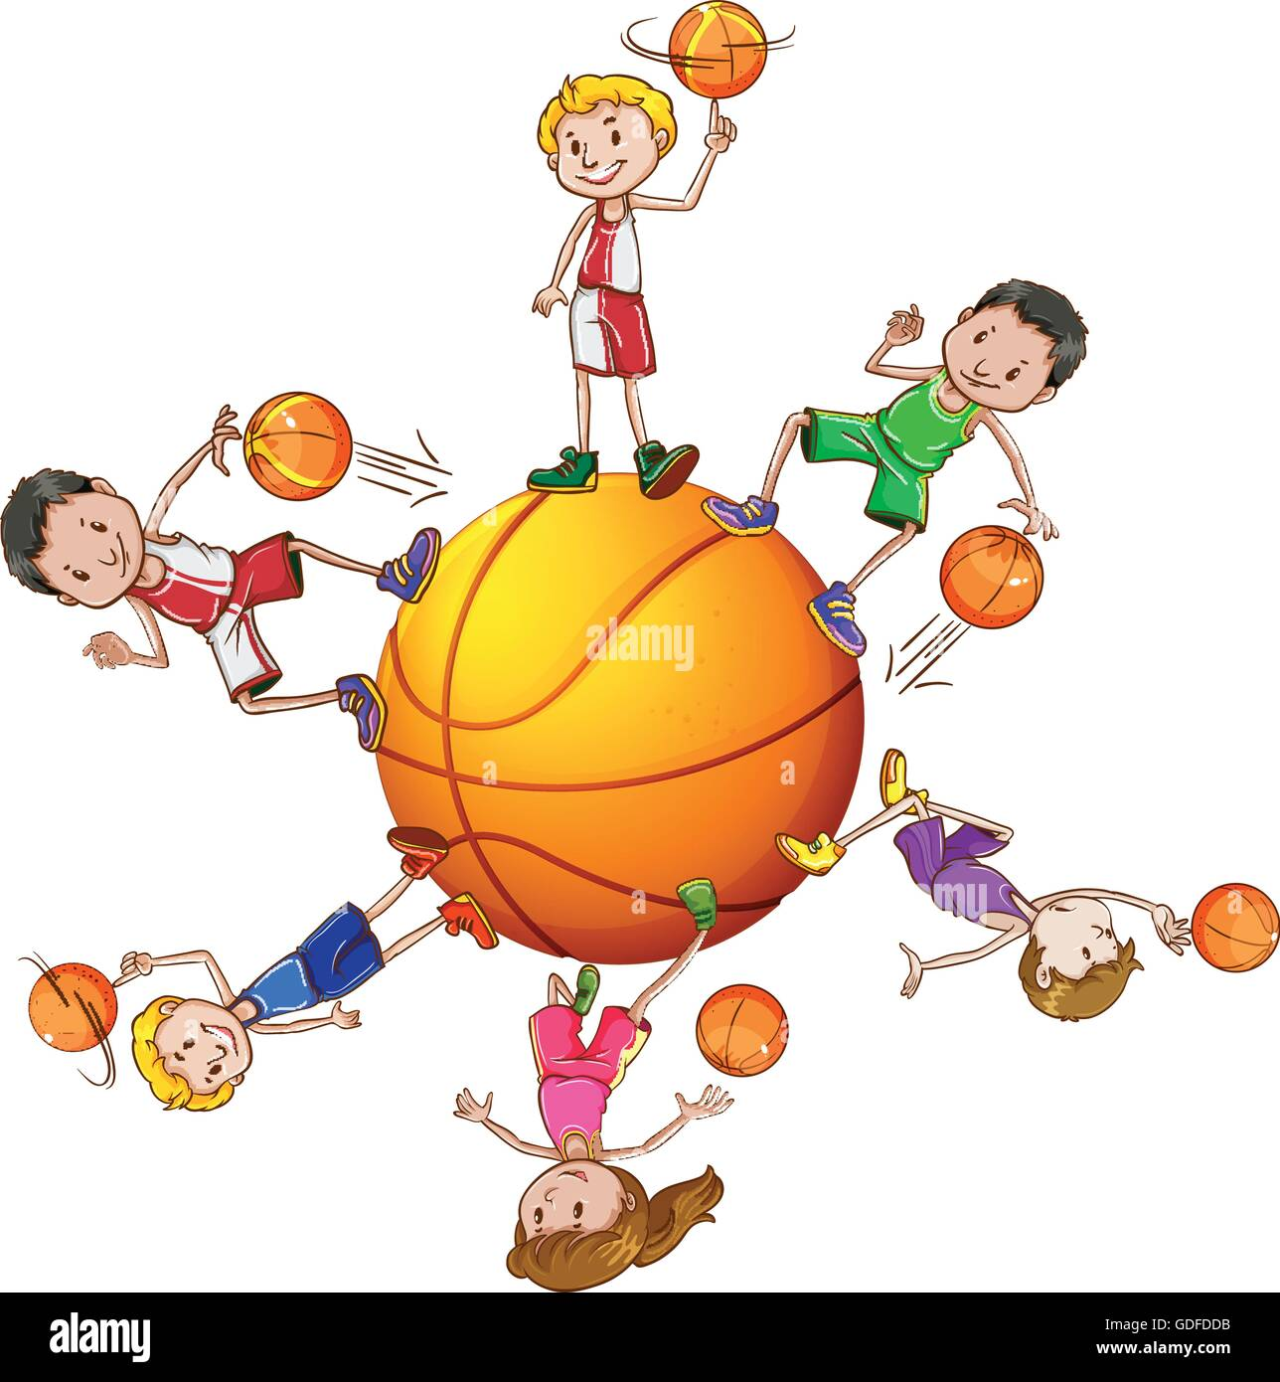
5. CONCLUSION
Nous avons choisi de vous présenter ce sport car c’est un sport d’équipe qui permet de se faire des amis.
En plus, cette année ce sont les Jeux Olympiques, et nous espérons bien gagner une belle médaille en France.
Nous espérons que cet exposé vous a plu, et vous remercions de nous avoir écouté.
Bonne journée à tous !

